Slide 1
Προ-ανάκτηση Ραδιοχαρτών για Πλοήγηση σε Εσωτερικούς Χώρους επί Δικτύου Wi-Fi Διακοπτόμενης Συνδεσιμότητας *
Ανδρέας Κωνσταντινίδης∗, Γιώργος Νικολαΐδης∗, Γεώργιος Χατζημηλιούδης∗, Γιάννης Ευαγόρου‡,
Δημήτρης Ζεϊναλιπούρ∗ και Πάνος Κ. Χρυσάνθης §
13^{ο} Ελληνικό Συμπόσιο Διαχείρισης Δεδομένων, Οικονομικό Πανεπιστήμιο Αθηνών, 30-31 Ιουλίου 2015.
* Radiomap Prefetching for Indoor Navigation in Intermittently Connected Wi-Fi Networks, 16th IEEE International Conference on Mobile Data Management" (MDM '15), June 15-18, 2015, Pittsburgh, PA, USA.

Slide 2
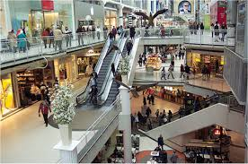
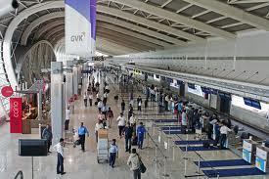
Παρακίνηση
Ο σύγχρονος πολίτης περνά 80-90% του χρόνου του σε Εσωτερικούς Χώρους (ΕΧ) – USA Env. Protection Agency 2011
>85% των δεδομένων και 70% της φωνητικής επικοινωνίας προέρχεται από ΕΧ – Nokia 2012.
Ο ακριβής προσδιορισμός της θέσης ατόμων και αντικειμένων (γεωτοποθέτηση) σε ΕΧ μπορεί να ενεργοποιήσει μια ευρεία κλίμακα εφαρμογών.
Πλοήγηση, Εμπόριο, Έξυπνα Σπίτια, Εφ. Υγείας & Βιομηχ.

Slide 3
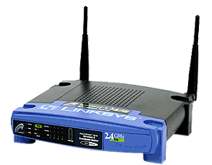
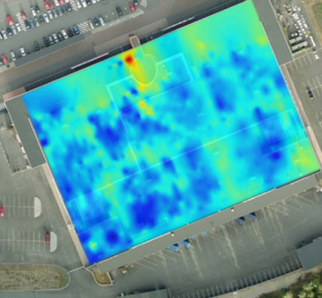
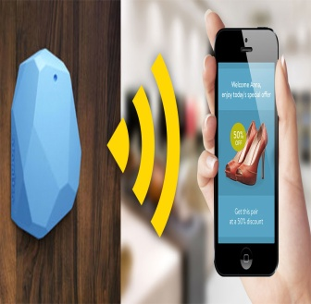
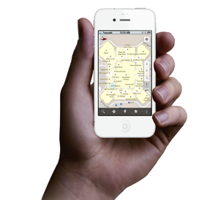
Σύγχρονη Γεωτοποθέτηση
Internet-based Indoor Navigation (IIN) Υπηρεσίες: οργανώνουν σε βάσεις σήματα προερχόμενα από έξυπνες συσκευές για σκοπούς γεωτοποθέτησης.
Τεχνολογίες:
Σημεία πρόσβασης Wi-Fi, κεραίες κινητής τηλεφωνίας, άλλες σταθερές κεραίες.
Δεδομένα IMU (Γυροσκόπιο, Επιταχυνσιόμετρο, Ψηφιακή πυξίδα)
Αισθητήρες Μαγνητικού Πεδίου
BLE beacons, RFID Active & Passive tags
Ήχος (Μικρόφωνο), Φως (Αισθητήρας φωτεινότητας), …

Slide 4
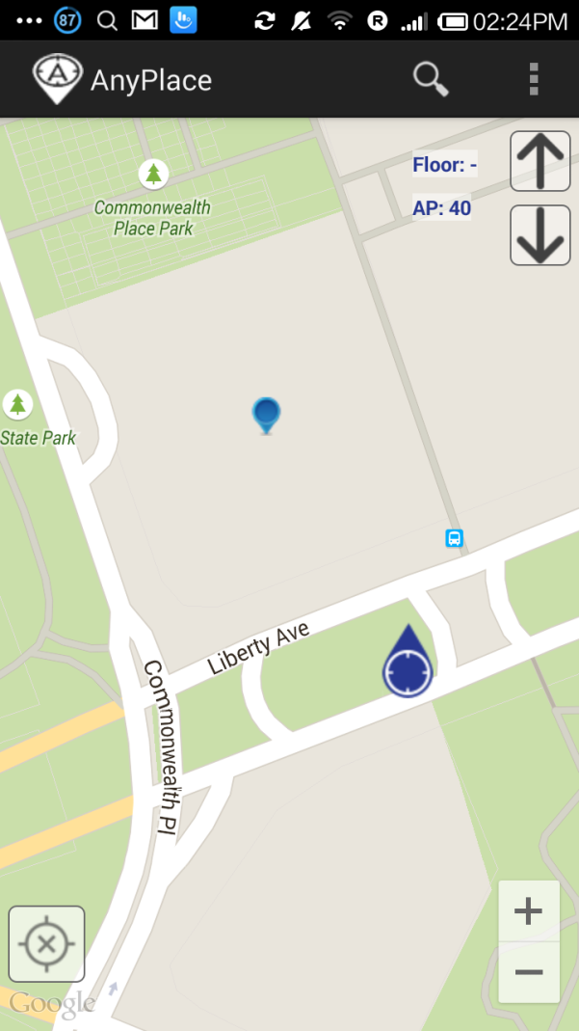
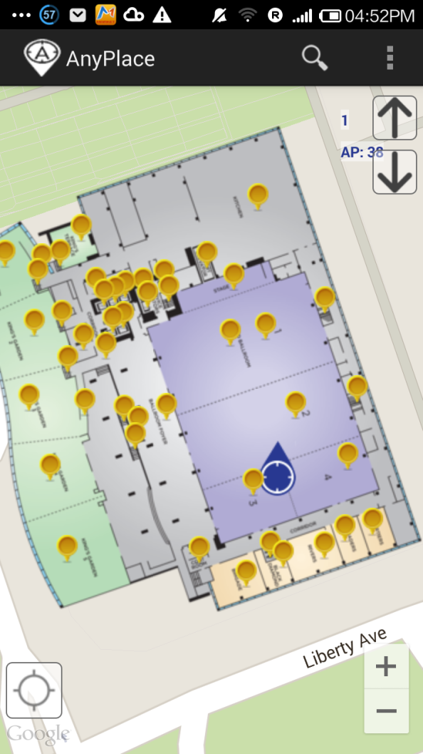
Anyplace
Μια ολοκληρωμένη υπηρεσία IIN ανοικτή για έρευνα και ανάπτυξη
http://anyplace.cs.ucy.ac.cy/
Μην χάσετε το demo!
Δείτε το Tutorial στο MDM’15!
Before ☹
(using Google API)
After ☺
(using Anyplace)

Slide 5
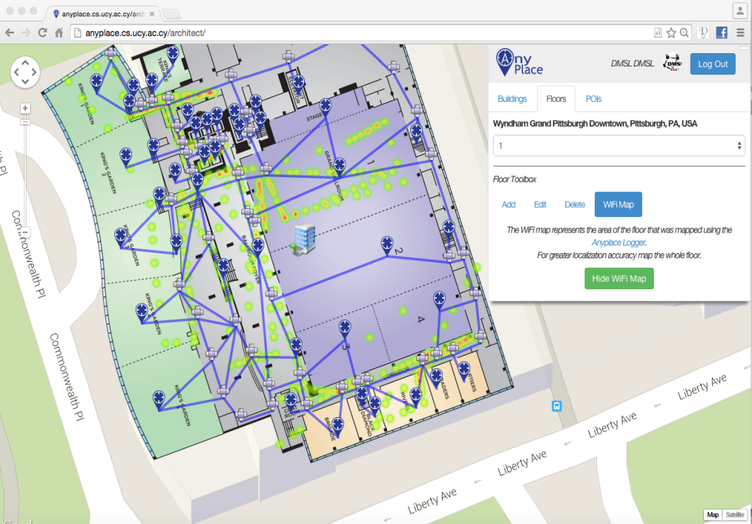
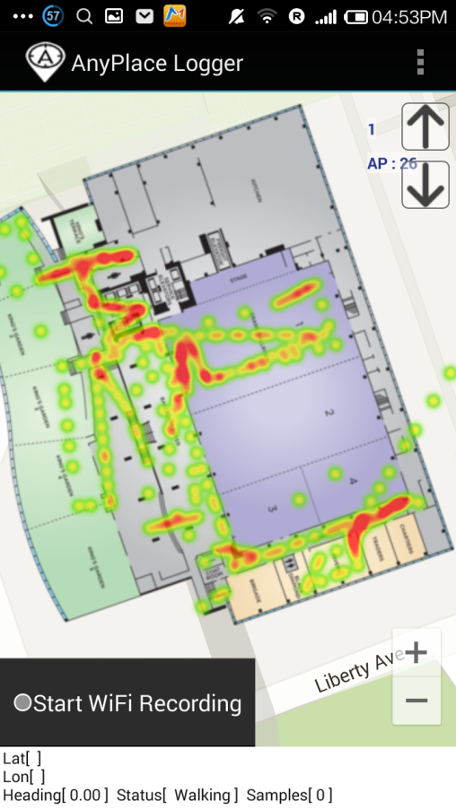
Anyplace
Μοντελοποίηση Κτηρίου
Χάρτης & Σημεία Ενδιαφέροντος
Συλλογή Ραδιοχάρτη Πληθοποριστικά

Slide 6
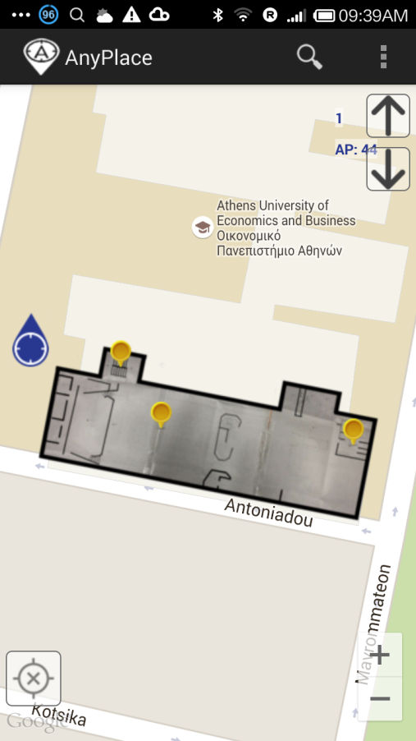
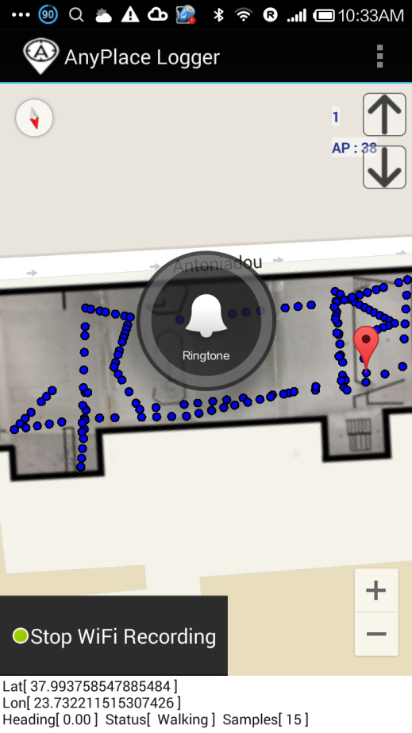
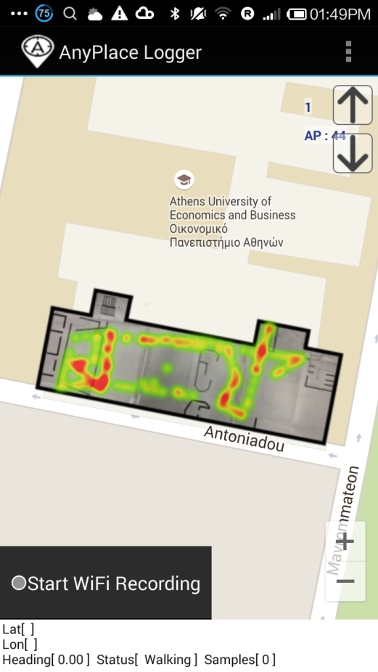
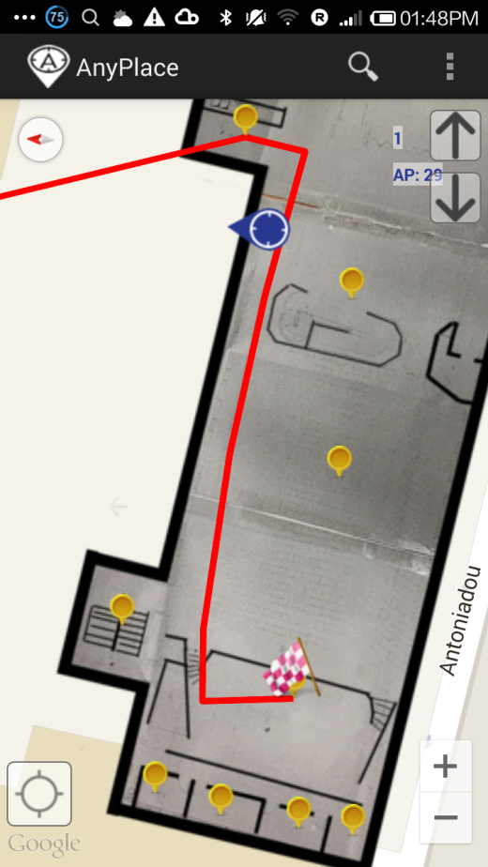
Anyplace @ HDMS’15

Slide 7
Περίληψη Παρουσίασης
Εισαγωγή
Διατύπωση Προβλήματος
Το πλαίσιο PreLoc
Βήμα Συσταδοποιήσης
Βήμα Επιλογής
Βήμα Προσδιορισμού Θέσης
Πειραματική Αποτίμηση
Συμπεράσματα & Μελλοντικές Κατευθύνσεις

Slide 8
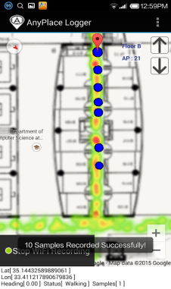
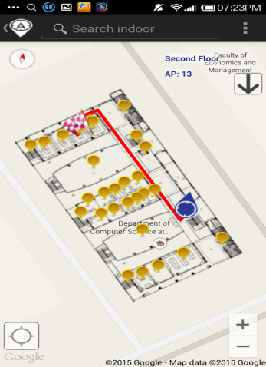
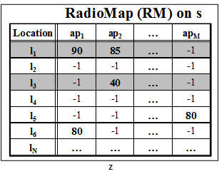
IIN Ροή Εργασιών
Καταγραφή
IIN Υπηρεσία
α) Αποστολή Μετρήσεων
β) Δημιουγία Ραδιοχάρτη
γ) Προσδιορισμός Θέσης
fingerprint
SSA
Πλοήγηση
δ) Εναλλακτικές προσδιορισμού θέσης
Client-Side-Approach (CSA)
Server-Side-Approach (SSA)
CSA

Slide 9
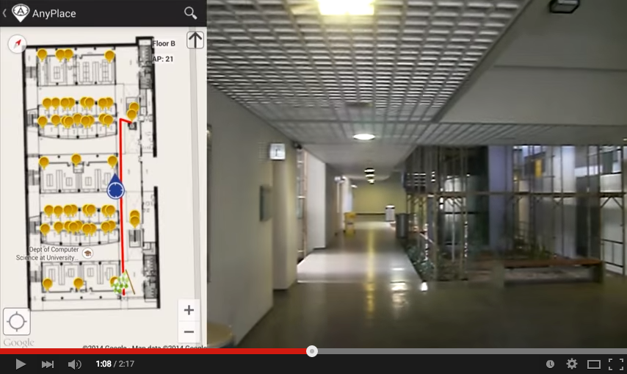
CSA Πλοήγηση (Anyplace)
Video

Slide 10
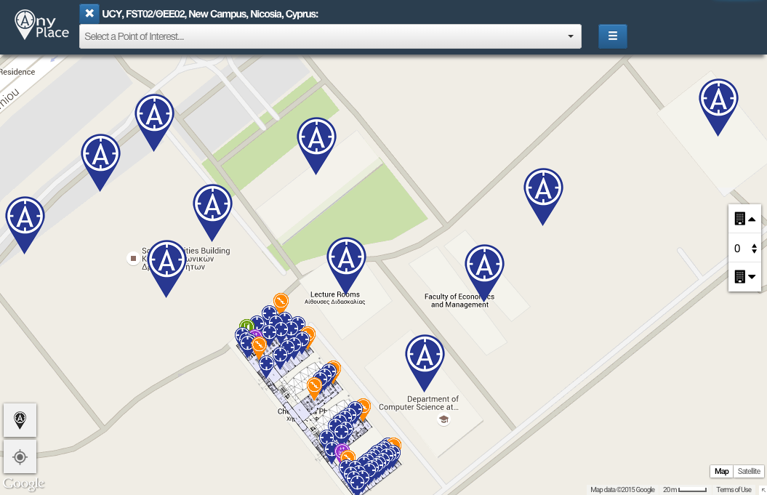
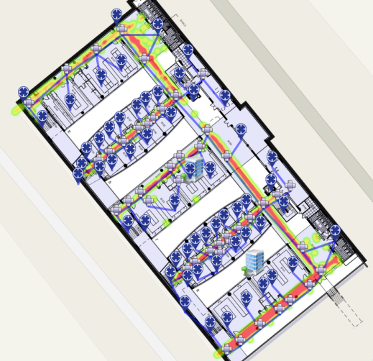
CSA Αδυναμίες
Δεν γνωρίζουμε εκ των προτέρων ποια κτίρια χρειαζόμαστε.
πχ., ο χρήστης έχει χαθεί στην Πανεπιστημιούπολη
Δεν υπάρχει συμβατότητα με την νέα τάση του Cloud.
Τα δεδομένα (σημεία αναφοράς, Σημεία Ενδιαφέροντος ΕΧ) είναι αφόρητα για κινητές συσκευές
Βασίζεται σε πεπαλαιωμένα δεδομένα
Δεν εκμεταλλεύεται τους πιο πρόσφατους Ραδιοχάρτες
Τα 8,900 μ² του Τμήματος Πληροφορικής έχουν 45,000 σημεία αναφοράς!
(3-6MB)
Πανεπιστημιούπολη
50-100MB

Slide 11
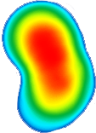
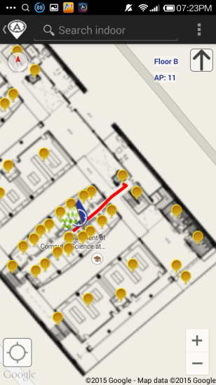
SSA Πλοήγηση (Anyplace)
IIN Υπηρεσία
Που βρίσκομαι;
Ανύπαρκτη πλοήγηση
Που βρίσκομαι;
X
Που Βρίσκομαι;
☹ Διακοπτόμενη Συνδεσιμότητα
Χρόνος

Slide 12
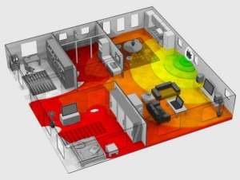
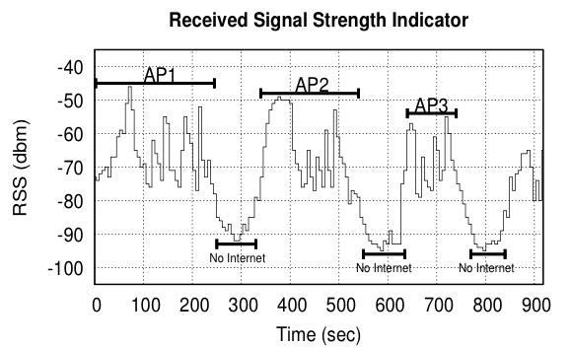
Διακοπτόμενη Συνδεσιμότητα
Η κάλυψη Wi-Fi μπορεί να είναι ανώμαλη σε ΕΧ εξαιτίας ελλιπούς σχεδιασμού του δικτύου
Ολοκληρωμένος σχεδιασμός απαιτεί εργαλείο επιθεώρησης τοποθεσίας (π.χ., Ekahau, Tamograph).
Καθώς ένας χρήστης κινείται μέσα στο Mall της Κύπρου
Όποτε εισέρχεται σε κατάστημα το σήμα του πέφτει κάτω από το όριο συνδεσιμότητας των -85dBm
Όποτε η σύνδεση είναι αδύνατη, η SSA δεν προσφέρει πλοήγηση

Slide 13
PreLoc Πλοήγηση
IIN Υπηρεσία
Προ-ανάκτηση K γραμμών του ΡΧ
Προ-ανάκτηση K γραμμών του ΡΧ
Προσδιορισμός θέσης με χρήση αποθηκευμένων δεδομένων
X
Προ-ανάκτηση K γραμμών του ΡΧ
☺ Διακοπτόμενη Συνδεσιμότητα
Χρόνος

Slide 14
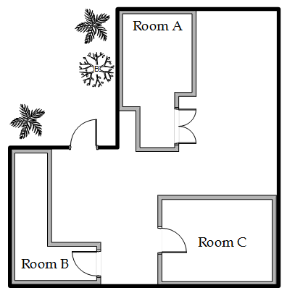
Διατύπωση Προβλήματος
Ένας χρήστης u κινείται σε εσωτερικό χώρο (ΕΧ) που έχει m Σημεία Πρόσβασης AP = {ap₁,…, ap_{m}}.
Ραδιοχάρτης (ΡΧ) είναι διαθέσιμος στον Εξυπηρετητή (s)
u καταμετρά το αποτύπωμα: V_{r} = [ap_{1r},…, ap_{mr}] σε κάθε θέση (l) και στέλνει V_{r} στον s.
P_{l}: Πιθανότητα Συνδεσιμό-τητας ενός χρήστη στη θέση l.
Σκοπός: Προ-ανάκτηση K κατα-χωρήσεων του ΡΧ στον u, ώστε ο u να μπορεί να προσδιορίσει τη θέση του με ακρίβεια και αποδοτικά.
x
x
x
x
x
V₆
x
x
x
x
x
V₁
ap₁
x
x
x
x
V₂
V₅
x
x
x
V₄
x
x
x
x
x
x
x
x
x
x
V₃
ap₃
x
x
x
x
x
ap₄
x
x
x
x
x
x
x
x
x
x
x
ap₂
x

Slide 15
Περίληψη Παρουσίασης
Εισαγωγή
Διατύπωση Προβλήματος
Το πλαίσιο PreLoc
Βήμα Συσταδοποιήσης
Βήμα Επιλογής
Βήμα Προσδιορισμού Θέσης
Πειραματική Αποτίμηση
Συμπεράσματα & Μελλοντικές Κατευθύνσεις

Slide 16
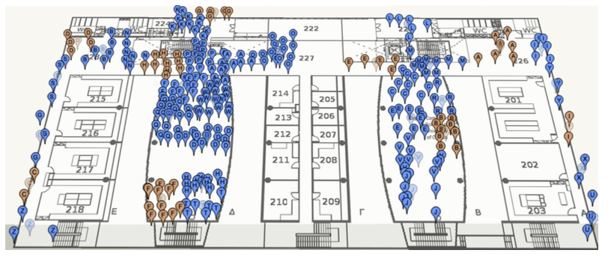
PreLoc - Βήμα Συσταδοποιήσης
Γιατί; ΡΧ μπορεί να περιέχει πολλά σημεία (πχ., 45K στο Τμήμα Πληροφορικής UCY)
Λειτουργία: Συσταδοποίηση των σημείων σε ομάδες ώστε η προ-ανάκτηση να γίνεται πιο εύκολα.
K-Means: απλός καθιερωμένος αλγόριθμος συσταδοποίησης
Λειτουργία: τυχαίοι κεντροειδής (C), πρόσθεση σημείων στον κοντινότερο C, αναπροσαρμογή των C
Η αναπροσαρμογή εισάγει επιπλέον πολυπλοκότητα ☹

Slide 17
PreLoc - Βήμα Συσταδοποιήσης
Κάνουμε χρήση του αλγ. Bradley-Fayyad-Reina (BFR)*
Παραλλαγή k-means σχεδιασμένη για μεγάλα δεδομένα.
Αντί να υπολογίζει την L₂ απόσταση ενός σημείου p από τον centroid, υπολογίζει την απόσταση Mahalanobis (dist_{Mah}) βάσει συγκεκριμένων στατιστικών (μ, σ).
Εάν η dist_{Mah} είναι μικρότερη ενός ορίου τότε το σημείο εισάγεται στο σύνολο, αλλιώς κρατείται για να δημιουργήσει πιθανώς νέα συστάδα.
Πλεονέκτημα: Λιγότεροι υπολογισμοί αναπροσαρμογής. Τα σημεία διασχίζονται μόνο μια φορά.
μ
dist_{Mah}
σ
Point (p)
* Scaling Clustering Algorithms to Large Databases.. PS Bradley, UM Fayyad, C Reina - KDD, 1998
Notes:
Η dist_{Mah} είναι η απόσταση μεταξύ ενός σημείου και του centroid, κανονικοποιημένο με την τυπική απόσταση της συστάδας.

Slide 18
PreLoc - Βήμα Επιλογής
Το Βήμα Επιλογής αποσκοπεί στην ταξινόμηση των συστάδων που θα ανακτηθούν, ώστε οι πιο σημαντικές συστάδες να ανακτηθούν πρώτες.
Ερώτηση: Ποιες συστάδες να ανακτήσει ένας χρήστης εάν στην επόμενή του θέση δεν έχει διαθέσιμο Wi-Fi;
PreLoc δίνει προτεραιότητα στις συστάδες του ΡΧ με βάση ιστορικών κινήσεων χρηστών στο κτίριο!!!
Τρέχουσα θέση χρήστη

Slide 19
PreLoc - Βήμα Επιλογής
PreLoc στηρίζεται στην ευρετική μέθοδο Πιθανολογική Επιλογή Συστάδας (Probabilistic Group Selection - PGS) για τον προσδιορισμό προτεραιότητας ανάκτησης.
Πιθανολογική k=3 Επιλογή Συστάδας
Ιστορικά Δεδομένα
Γράφος Εξάρτησης
(DG)
Αναζήτηση πρώτα στο καλύτερο στον DG από A:
ακολουθεί την πιο ευνοϊκή επιλογή με χρήση ουράς προτ.
P(A,B)=1.0
P(A,B,D)=0.66
P(A,B,D,C)=0.66*0.5=0.33
P(A,B,D,A) => κύκλος
P(A,B,D,C,D)=> κύκλος
P(A,B,C)=0.33
Άδεια Ουρά – Τέλος!
Τρέχουσα θέση χρήστη
A
B
D
0.5
0.5
1.0
C
A
0.66
C
D
1.0
0.33
B
Τερματίζει νωρίς!

Slide 20
PreLoc Βήμα Επιλογής
Αντί της ευρετικής αναζήτησης PGS, θα μπορούσαμε να χρησιμοποιήσουμε τεχνικές Τυφλής Αναζήτησης:
BFS, DFS, Random Walker, etc.
Random Selection (RS),
Iterative Deepening Selection (IDS)
DFS μέχρι βάθος W (παράθυρο lookahead), μετά μέχρι βάθος W+1,.. Ουσιαστικά BFS διάσχιση αλλά με βελτιωμένη μνήμη καθώς δεν χρειάζεται να διατηρούμε όλη την ουρά διάσχισης
Τρέχουσα θέση χρήστη

Slide 21
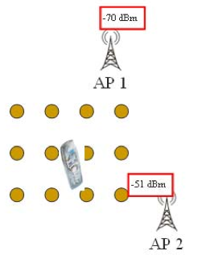
PreLoc Βήμα Προσδιορισμού Θέσης
Ο χρήσης μαζεύει αποτυπώματα V_{r} = [ ap₁, ap₂, …, ap_{m} ] και τα συγκρίνει με το Ραδιοχάρτη ΡΧ = {V₁, V₂, …,V_{n}}
Εναλλακτικές μέθοδοι υπολογισμού || V_{i} - V_{r} ||:
Πλησιέστεροι Γείτονες (NN)
K Πλησιέστεροι Γείτονες (w_{i} = 1 / K) – κυρτός συνδυασμός k θέσεων
Σταθμισμένοι K Πλησιέστεροι Γείτονες (w_{i} = 1 / || V_{i} - V_{r} || )
Ραδιοχάρτης
?
V_{r} = [ -70, -51]
V₁ = [ -71, -82, (x₁,y₁)]
V₂ = [ -65, -80, (x₂,y₂)]
…
V_{N} = [ -73, -44, (x_{N},y_{N})]
Τρέχουσα θέση χρήστη

Slide 22
Περίληψη Παρουσίασης
Εισαγωγή
Διατύπωση Προβλήματος
Το πλαίσιο PreLoc
Βήμα Συσταδοποιήσης
Βήμα Επιλογής
Βήμα Προσδιορισμού Θέσης
Πειραματική Αποτίμηση
Συμπεράσματα & Μελλοντικές Κατευθύνσεις

Slide 23
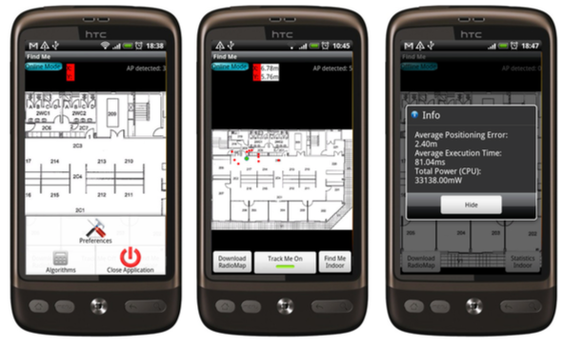
Δεδομένα & Σενάριο
CSUCY Δεδομένα
8,900 μ² κτίριο Πληροφορικής με 4 ορόφους (2,224 μ²/όρ.)
120 Wi-Fi Σημεία Πρόσβασης (Τμήματος, έκτακτα, γειτονικά)
|ΡΧ|=45,000 αποτυπώματα από 2,900 θέσεις.
Βελτιστοποιημένο ΡΧ έχει μέγεθος 2.6MB (αρχικά πολύ μεγαλύτερο).
Σενάριο: ρεαλιστικές τροχιές χρηστών στο κτίριο.
Οι αιτήσεις προσδιορισμού θέσεις γίνονται κάθε 5 μέτρα
15-30 αιτήσεις ανά χρήστη (δηλ. ο κάθε χρήστης μετακινείται 50-150 μέτρα στο κτίριο).
Πλαίσιο: Airplace
(IEEE MDM’12) – ανοικτό λογισμικό
Notes:
Initial fingerprints were averaged (normalized) at a 2x2m cell granularity.

Slide 24
Μετρικές Εκτίμησης
Αλγόριθμοι
Client Side Approach (CSA) b: κτίριο f: όροφο
PreLoc (PGS, IDS, RS)
Server Side Approach (SSA)
Μετρικές
Ακρίβεια Σημείου (A_{r}): L₂ απόσταση μεταξύ της εκτιμημένης (λ^{u}) και της πραγματικής (l^{u}) θέσης του u (στο SSA). δηλ., ||λ^{u} - l^{u}||
Χρόνος Επεξεργασίας (T_{r}): που χρειάστηκε η συσκευή του u για προσδιορισμό της θέσης του, δεδομένου του αιτήματος r.

Slide 25
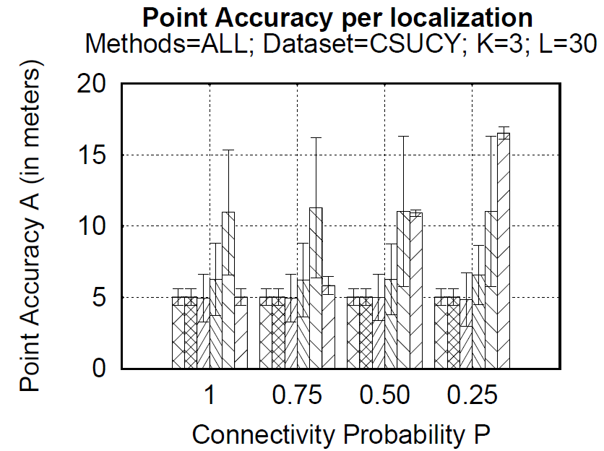
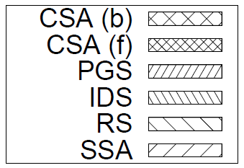
Τεχνικές: Ακρίβεια (A)
Σχόλια
CSA: καλή ακρίβεια (το ΡΧ υπάρχει τοπικά) – 5μ (Airplace)
SSA: ακρίβεια επηρεάζεται σοβαρά από αποσυνδέσεις – 17μ σε P=0.25.
PreLoc (PGS, IDS) μερικές φορές καλύτερη ακρίβεια και από CSA!
PreLoc (RS) μεγάλη τυπική απόκλιση εξαιτίας τυχαιότητας

Slide 26
Τεχνικές: Χρόνος (T)
(BFR Partitions)
Σχόλια
CSA(b): χειρότερος χρόνος 1911ms (συγκρίνει V_{r} με όλο το ΡΧ)
CSA(f): άσχημος χρόνος 520ms (ο ψ-άξονας είναι λογαριθμικός!)
SSA καλύτερος χρόνος 2.6ms αλλά ανακριβής σε αποσυνδέσεις P<1
PreLoc (PGS, IDS) 274, 230ms!!

Slide 27
Περίληψη Παρουσίασης
Εισαγωγή
Διατύπωση Προβλήματος
Το πλαίσιο PreLoc
Βήμα Συσταδοποιήσης
Βήμα Επιλογής
Βήμα Προσδιορισμού Θέσης
Πειραματική Αποτίμηση
Συμπεράσματα & Μελλοντικές Κατευθύνσεις

Slide 28
Συμπεράσματα & Μέλλον
PreLoc είναι ένα νέο πλαίσιο για υβριδικό προσδιορισμό θέσης μεταξύ Πελάτη/Εξυπηρετητή se Wi-Fi δίκτυα με διακοπτόμενη συνδεσιμότητα.
Η πειραματική μας αποτίμηση δείχνει ότι τα ιστορικά δεδομένα μπορούν να χρησιμοποιηθούν για να προβλεφθούν μελλοντικές μεταβάσεις.
Μελλοντικές Κατευθύνσεις:
Σχεδιασμός εναλλακτικών αλγόριθμων προ-ανάκτησης.
Αναλυτική και πειραματική μελέτη.
Μελέτη θεμάτων Ενσωμάτωσης στο Anyplace.

Slide 29
Προ-ανάκτηση Ραδιοχαρτών για Πλοήγηση σε Εσωτερικούς Χώρους επί Δικτύου Wi-Fi Διακοπτόμενης Συνδεσιμότητας
Ανδρέας Κωνσταντινίδης∗, Γιώργος Νικολαΐδης∗, Γεώργιος Χατζημηλιούδης∗, Γιάννης Ευαγόρου‡,
Δημήτρης Ζεϊναλιπούρ∗ και Πάνος Κ. Χρυσάνθης §
Σας ευχαριστώ!
Ερωτήσεις;
Επικοινωνία: dzeina@cs.ucy.ac.cy
13^{ο} Ελληνικό Συμπόσιο Διαχείρισης Δεδομένων, Οικονομικό Πανεπιστήμιο Αθηνών, 30-31 Ιουλίου 2015.

Slide 30
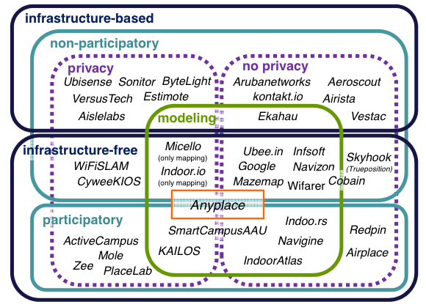
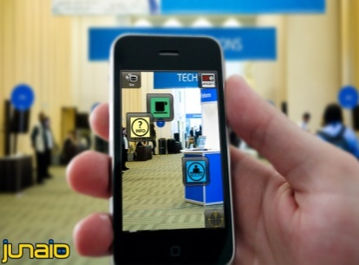
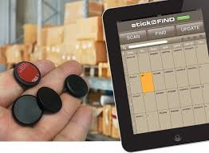
Εφαρμογές Εσωτερικών Χώρων
Τεράστιο φάσμα εφαρμογών για ΕΧ
Επαυξημένης Πραγματικότητας
Υγειονομική περίθαλψη, Έξυπνα Σπίτια, Υποστήριξη Ηλικιωμένων, Εφαρμογές Γυμναστηρίου
Βιομηχανία, Παρακολούθηση Περιουσιακών Στοιχείων και Διαχείρισης Αποθεμάτων
Τα έσοδα σε ΕΧ αναμένονται να φτάσουν 10δις Δολάρια μέχρι το 2020
ABIresearch, “Retail Indoor Location Market Breaks US$10 Billion in 2020”’ Διαθέσιμο στο: https://goo.gl/ehPRMn, May 12, 2015.
Tutorial του MDM15
“Mobile Data Management in Indoor Spaces”, Λαουδιάς και Ζεϊναλιπούρ-Γιαζτί
Ακαδημαϊκή & Βιομηχανική Ανάπτυξη

Slide 31
Anyplace IIN Εφαρμογή
Anyplace: Μια ολοκληρωμένη υπηρεσία IIN ανοιχτή για έρευνα και ανάπτυξη
Ακρίβεια = 1.96m [IPSN15]
Πληθοπορισμός [IC12]
Προστασία Δεδομένων [TKDE15]
Ανοικτή Αρχιτεκτονική [MDM12]
Άλλα: Μοντελοποίηση, Αρθρωτό, …
Μοντελοποιήστε το κτίριό σας!
Χρειάζεται μόνο 1 λεπτό για να δημιουργήσετε και να ενσωματώσετε το μοντέλο σας online – 1 ώρα για να μπορείτε να προσφέρετε πλοήγηση και δυνατότητα αναζήτησης στους ΕΧ ενός κτιρίου 2500μ²!
Επίδειξη στο MDM15!
"Anyplace: A Crowdsourced Indoor Information Service", Γεωργίου, Κωνσταντινίδης, Μπέης, Λαουδιάς, Πέτρου, Χατζημηλιούδης, Ζεϊναλιπούρ-Γιαζτί
http://anyplace.cs.ucy.ac.cy/

Slide 32
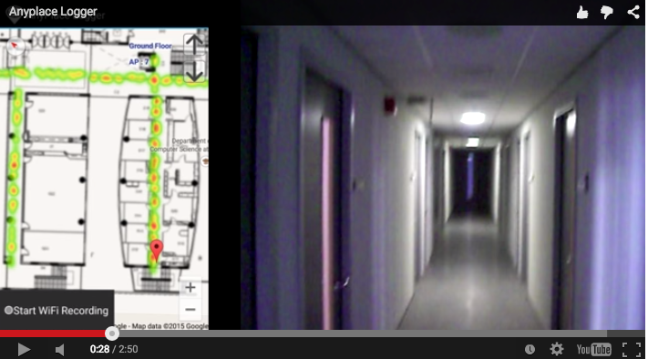
Καταγραφή στο Anyplace
Video

Slide 33
Διακοπτόμενη Συνδεσιμότητα
Γιατί να μην γίνει χρήση Mobile Internet (2G-4G) όταν το Wi-Fi δεν είναι διαθέσιμο;
Περιορισμοί του Mobile Internet:
Κάλυψη: παρεμπόδιση και απόσβεση του σήματος σε ΕΧ.
Αργή εναλλαγή μεταξύ των πεπαλαιωμένων υποδομών του Mobile Internet και του Wi-Fi.
Έλλειψη υποδομών 802.11k, 802.11r (γρήγορη περιαγωγή) και 4G.
Περιορισμένη χρήση: Κανένας δεν θέλει να καταναλώσει το πλάνο του για πλοήγηση.
Μη διαθέσιμο σε περίπτωση περιαγωγής: όταν ταξιδεύουμε στο εξωτερικό και χρειαζόμαστε την πλοήγηση περισσότερα από κάθε άλλη φορά.

Slide 34
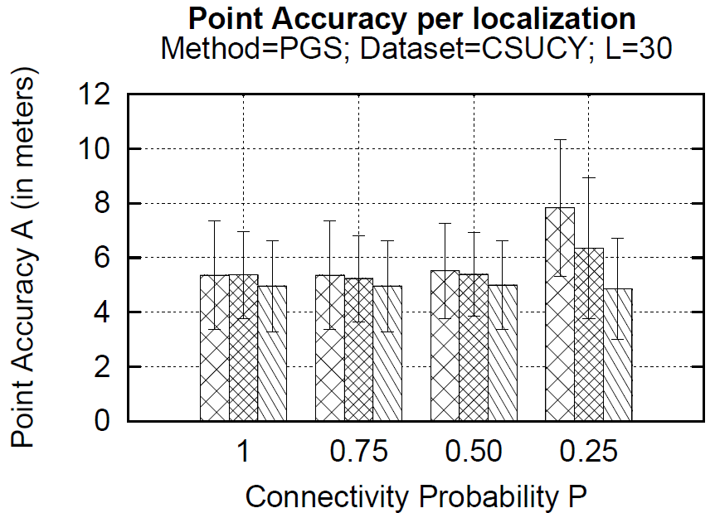
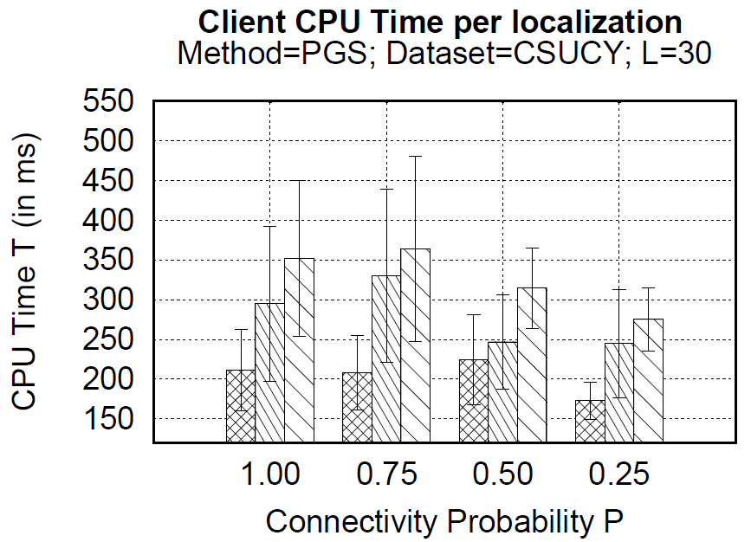
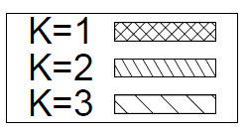
Varying Number of Prefetched Clusters
K is the number of clusters prefetched (look ahead window)
Results only for PGS
A: Under no disconnections => same accuracy for K=1, 2 and 3.
A: With P=0.25 having a larger look-ahead window (K=3) is good
T: Larger look-ahead window => slight increase in CPU time
T: More failures => client processes less (for all K values)

